Slide 1
小專發表__動物園
楊澤曜

Slide 2
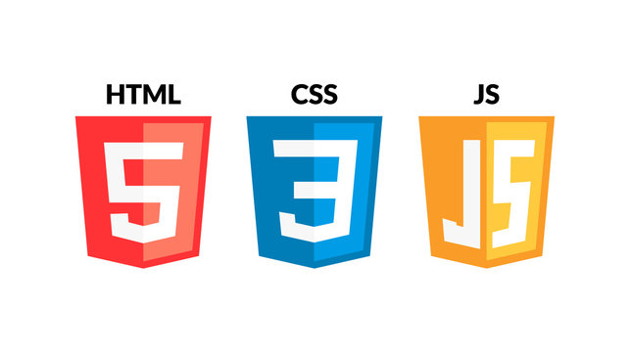
使用的語言

Slide 3
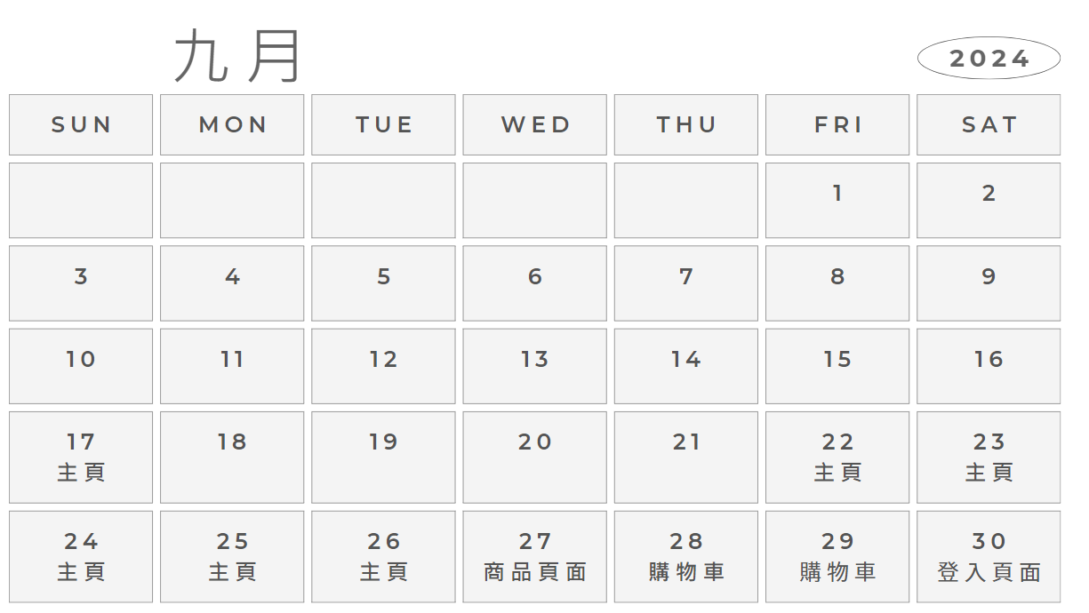
製作期程

Slide 4
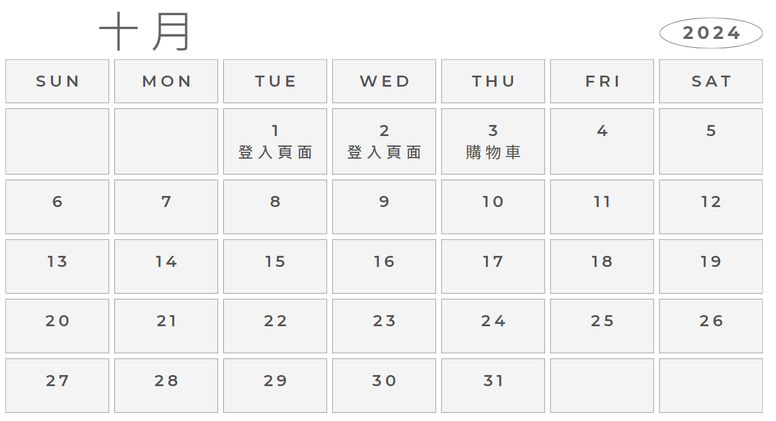
製作期程

Slide 5
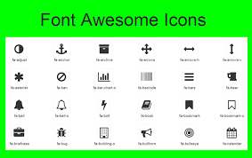

圖片來源

